Slide 1
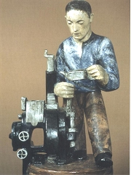
1. Proletářská poezie
Mgr. Regina Jonášová 2023

Slide 2
Proletářská poezie
Nastupuje po 1. světové válce
Neguje dřívější umělecké směry
Odmítá individualismus

Slide 3
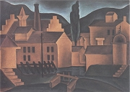
Proletářská poezie
Znaky:
Aktualizace
Tendenčnost
Kolektivismus
Optimismus

Slide 4
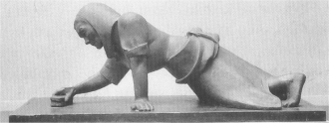
Jan Lauda: Myčka

Slide 5
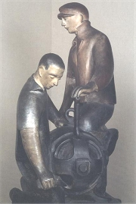
Otto Gutfreund: Průmysl

Slide 6
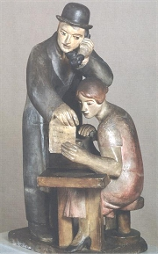
1922 – vydán sborník sdružení Devětsil
Já mám sílu, ty máš sílu,
sdružíme se v Devětsilu
a tam ty a já a my
budem dělat programy.

Slide 7
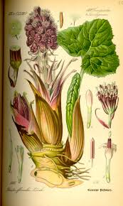
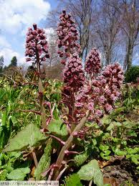
Devětsil – název od bratrů Čapkových…

Slide 8

Devětsil = sdružení mladých umělců: básníci, spisovatelé, literární kritici, divadelníci, malíři
Wolker
Vančura
Seifert
Nezval atd.

Slide 9
Jiří Wolker 1900 – 1924 str. 46
Hlavní představitel a teoretik
Pocházel z Prostějova
Hudební, malířské a básnické nadání
Po maturitě studoval práva a filozofii v Praze

Slide 10
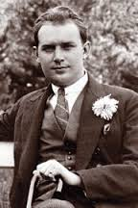
Jiří Wolker
Zemřel mladý na TBC

Slide 11

Host do domu 1921
Hlavním motivem je láska, všeobjímající cit:
K věcem
K lidem – rodina
a rodný Prostějov (stesk v Praze)
Personifikace předmětů
Vitalismus

Slide 12
Host do domu
Poštovní schránka
Konkrétní metafory spojené s předmětovým vztahem:
„poštovní schránka kvete modře“
srdce – blizny červené“

Slide 13
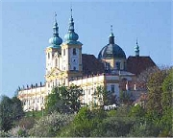
Host do domu
Svatý Kopeček - Svatý Kopeček u Olomouce

Slide 14
Svatý Kopeček
Použil metodu Pásma (Apollinaire):
Vztah k blízkému místu z dětství
Ač socialista, stále věří v Boha
I revoluční prvky – víra v dospělost a akci
Doufá v uzdravení světa
Hodně uvolněný verš

Slide 15

Těžká hodina 1922
Důkaz zrání Wolkera
Bolestnost
Zmáhá ho choroba

Slide 16
Těžká hodina
Těžká hodina:
Smrt chlapeckého srdce
Očekávání srdce dospělého muže
Konkrétní metafory = předměty

Slide 17
Balada o snu
Jan – dělník, proletář
Marie – láska muže je nadějí
Sen je třeba zabít a stane se skutečností
Pevná víra v lepší život
Politicky zneužito pro socialistickou propagandu

Slide 18

5 pohádek – sociální náměty
O milionáři, který ukradl slunce
https://www.dailymotion.com/video/x6tyn8n

Slide 19
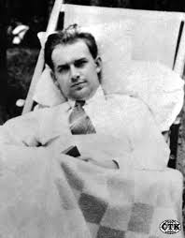
Wolker v sanatoriu

Slide 20
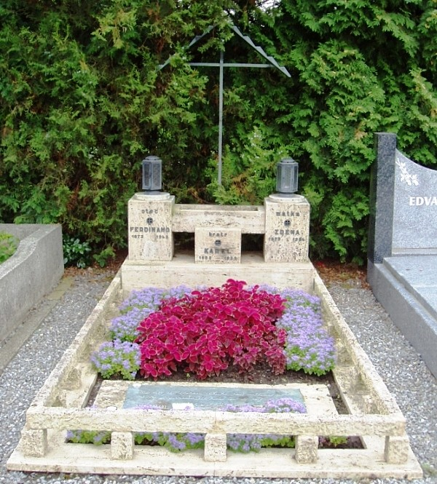
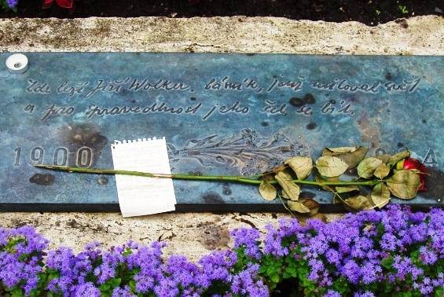
Wolkerův epitaf
Zde leží Jiří Wolker, básník, jenž miloval svět a pro spravedlnost jeho šel se bít. Dřív než moh' srdce k boji vytasit, zemřel – mlád dvacet čtyři let.

Slide 21
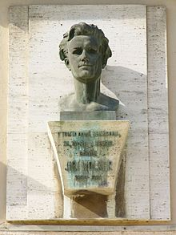
busta na jeho rodném domě v Prostějově

Slide 22
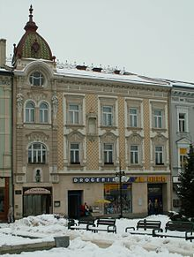
rodný dům Jiřího Wolkera s jeho bustou v Prostějově

Slide 23
Dosti Wolkera
1925 – časopis Pásmo vydal článek, který žádal ukončení kultu Wolkera
V 50. letech zneužit Wolker pro politickou komunistickou propagandu

Slide 24
Balada o očích topičových:
https://www.youtube.com/watch?v=YN1QJtfBmn8
U rentgenu:
https://www.youtube.com/watch?v=eB6LY8bUie4
Umírající:
https://www.youtube.com/watch?v=0DTZSZ43RO8

Slide 25
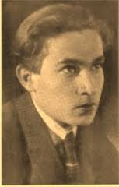
Jaroslav Seifert (1901 – 1986)
Z počátku proletářský básník
1921 zahájil tvorbu
Sbírky: Město v slzách
Samá láska
Spontánní projev básníka, který pochází z prostých poměrů – z pražského Žižkova
Pracoval jako prosocialistický novinář

Slide 26
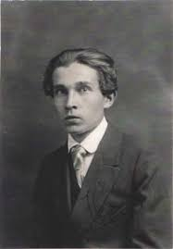
Jaroslav Seifert
Revoluci vnímá jako radostnou událost
Používá metafory podobně jako Wolker
Proletářská poezie = Seifertův
autorský start
Píseň o dívkách

Slide 27
Děkuji za pozornost ☺

